Slide 1

Software-as-a-Service (SaaS) bulutli arxitektura.
Katta o‘qituvchi: Nuriyev M.K.

Slide 2
REJA:
Xizmat sifatida dasturiy ta'minot nima?
SaaS ilovasini joylashtirishning uchta usuli.
SaaS ilovalari arxitekturasi.
SaaS ilovasining asosiy elementlari.
SaaS ning afzalliklari.

Slide 3
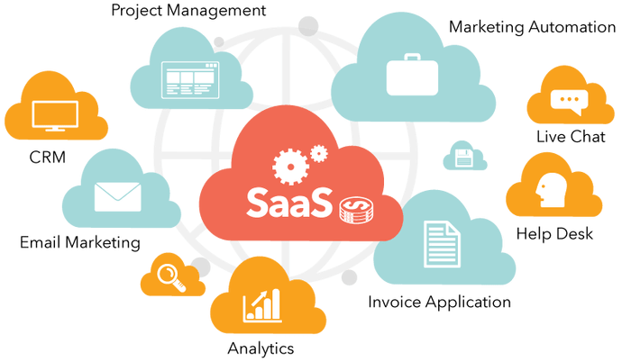

Slide 4
CRM (inglizcha: Customer Relationship Management) haridor aloqalari boshqaruvi – bu shunday qulay vositaki mijozlar yoki hamkorlar bilan aloqa ma’lumotlarini saqlashga, sotish imkoniyatlarini aniqlashga, xizmat ko’rsatishdagi muammolarni aniqlashga va marketing kompaniyalarini boshqarishga imkon beradi.
Project Management – Loyiha boshqaruvchisi. Loyiha boshqaruvchisi o'zi biriktirilgan loyihani kechikishlarsiz va sifatli ko'rinishda topshirishiga mas'ul hisoblanadi.
Invoice Application - bu Android smartfonida kontaktsiz to'lovlarni qabul qilish uchun bepul dastur. Uni smartfoningizga o'rnating va to'lov uchun bank kartalari va boshqa to'lov vositalarini qabul qilish.
Help desk - bu texnik yordam, xizmat ko'rsatish, mijozlarga xizmat ko'rsatish, shu jumladan tashqi xizmati, shuningdek, kompaniya xodimlari (ichki ariza beruvchilar) jarayonlarini avtomatlashtirish uchun maxsus dastur.
Marketing automation (marketingni avtomatlashtirish) - bu muntazam vazifalarni optimallashtirish. Marketologlar elektron pochta kampaniyalarini avtomatlashtiradi, ijtimoiy tarmoqlar, SMS va veb-push kampaniyalari bilan ishlaydi, brendni ilgari surish soddalashtirish va samaraliroq qilish uchun.
Live Chat - bu veb-saytingizdagi konversiya va savdoni oshirishga yordam beradigan kuchli vosita. Ushbu vosita yordamida siz o'zingizning tashrif buyuruvchilaringiz va mijozlaringiz bilan to'g'ridan-to'g'ri aloqa o'rnatishingiz mumkin, bu sizga ularning barcha shubhalari va so'rovlarini bartaraf etish, shuningdek, kompaniyangiz mahsulotlari va xizmatlari haqida ko'proq ma'lumot berish imkonini beradi.
Elektron pochta marketingi - bu faqat obunachilarning ruxsati bilan yuboriladigan elektron pochta xabarlaridan foydalangan holda kompaniya mahsulotlarini muntazam ravishda targ'ib qilish. Elektron pochta sotuvchisi obunachilar bazasini to'playdi, pochta jo'natmalarini tayyorlaydi va jo'natadi va ularning samaradorligini nazorat qiladi.
Analytics - veb-saytlar va ilovalardan ma'lumotlarni to'plash va biznesingiz uchun foydali ma'lumotlar bilan hisobotlarni yaratish uchun platformadir.

Slide 5
Xizmat sifatida dasturiy ta'minot nima?
Yigirma yil oldin, ishlab chiquvchilar va dasturchilar serverning ishdan chiqishi bilan bog'liq muammolarni hal qilmasdan, tayyor dasturiy ta'minotdan foydalanishga to'liq e'tibor qaratishlari mumkinligini tasavvur qila olmaganlar.
Kompaniyalar server uskunalarini sotib olishlari yoki tizim administratorlarini yollashlari shart emas.
Yirik kompaniyalarning rahbarlari shtatli IT xodimlari va energiya xarajatlarini to'lamasliklari mumkin. Ushbu muammolarni hal qilishda SaaS-ni yaratish kifoya edi.

Slide 6
Xizmat sifatida dasturiy ta'minot nima?
SaaS inglizcha Software-as-a-service so'zlarining qisqartmasi bo'lib, so'zma-so'z "software as a service" deb tarjima qilingan. SaaS - mijoz tomonidan onlayn ishlatiladigan dasturlar yoki ilovalarni litsenziyalash uchun bulutga asoslangan model.
SaaS provayderlari dasturchi yoki foydalanuvchining iltimosiga binoan brauzer orqali yakuniy dasturni yetkazib beradi. Mijozda hujjatlar, disklar, flesh-disklar yo'q. Boshqaruv, xuddi ilovaning o'zi kabi, veb-interfeys orqali taqdim etiladi.
https://www.youtube.com/watch?v=hEoDScO5H8M&list=PLpDyZ4xZcDg9bx5pFEaIggndbe7je-F41&index=3

Slide 7
Xizmat sifatida dasturiy ta'minot (SaaS) - bu bulutga asoslangan dasturiy ta'minotni etkazib berish modeli bo'lib, u Internet-brauzerda tarmoqda foydalanuvchilarga ilovalarni etkazib beradi. SaaS provayderlari mijozlarga talab bo'yicha mavjud bo'lgan xizmatlar va ilovalarni qabul qiladi. SaaS modeli bilan siz xizmatni saqlab qolish yoki asosiy infratuzilmani boshqarish haqida tashvishlanishingiz shart emas va butun e'tiboringizni dasturiy ta'minotdan foydalanishga qaratishingiz mumkin. SaaS modelining yana bir tipik jihati - bu narx. Obuna boʻyicha yoki oʻzingiz toʻlaysiz va barcha funksiyalarni bitta katta paketda xarid qilishingiz shart emas. SaaS ilovasining keng tarqalgan namunasi - bu mahsulotga qo'shimcha funktsiyalarni boshqarish yoki elektron pochtani boshqaradigan serverlar va operatsion tizimlarga texnik xizmat ko'rsatish haqida tashvishlanmasdan xabarlarni yuborish va qabul qilish imkonini beruvchi Internet elektron pochta.

Slide 8
Xizmat sifatida dasturiy ta'minot nima?
Barcha ma'lumotlar, dasturlarning dasturiy ta'minoti va administratorlik qismi, dasturlarning to'liq orqa qismi uzoq serverlarda joylashgan. Rasmlar, hujjatlar, videolar, dasturchilarning yozma kodlari oxirgi foydalanuvchidan uzoqda joylashgan serverlarda saqlanadi. Biror kishi u ishlaydigan dasturni o'rnatishi shart emas.
Statistik ma'lumotlar shuni ko'rsatadiki, butun dunyo bo'ylab tashkilotlar o'rtacha 80 ga yaqin ilovalardan foydalanadilar. Gartner tomonidan olib borilgan tadqiqotlarga ko‘ra, 2023-yilda ushbu IT-sanoat bozoriga sarflangan xarajatlar o‘tgan yilga nisbatan 195 milliard dollarga oshgan — 167 milliard dollar.

Slide 9
Xizmat sifatida dasturiy ta'minot nima?
Microsoft kompaniyasi, SaaS texnologiyasini birinchilardan bo'lib joriy qilganlardan biri hisoblanadi. Windows 10 operatsion tizimini o'rnatganingizdan so'ng, obuna sifatida Microsoft Office 365 dasturini xarid qilishingiz mumkin. Siz endi kompyuteringizda hujjatlar va muhim ma'lumotlarni saqlashingiz shart emas. Barcha ma'lumotlar bulutda qoladi. Kompaniya uchun texnologiyadan foydalanish qaroqchilik bilan bog'liq muammolarni hal qilishga yordam berdi, kompaniya daromadini va yangilanishlarni chiqarish chastotasini oshirdi. Natijada, qoniqarli mijoz qoniqarli kompaniyani anglatadi.

Slide 10
SaaS ilovasini joylashtirishning uchta usuli
Public Cloud, yoki umumiy bulut. Ushbu usul bir nechta mijoz kompaniyalar tomonidan bitta xizmatdan foydalanishni o'z ichiga oladi. Ishlab chiquvchilar tizim resurslarini dasturdan foydalanadigan korxonalarning biznes ehtiyojlariga mutanosib ravishda sozlashadi va taqsimlaydilar.
Hybrid Cloud, yoki gibrid bulut. Ushbu turdagi xizmat shaxsiy va umumiy bulutni birlashtiradi. Masalan, moliyaviy institutlarga ko'rsatiladigan xizmatlar. Bank mijozlar ma'lumotlarini shaxsiy bulutda saqlaydi va hisoblash quvvatini oshirish uchun bulutli provayder bilan hamkorlik qiladi.
Private Cloud. Faqat bitta kompaniya shaxsiy bulutdan foydalanadi. Bunday xizmatlar miqyosida cheklovlar mavjud. Xususiy bulutlarni bozorga chiqarishda infratuzilmani rivojlantirish uchun qo'shimcha investitsiyalar talab qilinishi mumkin.

Slide 11
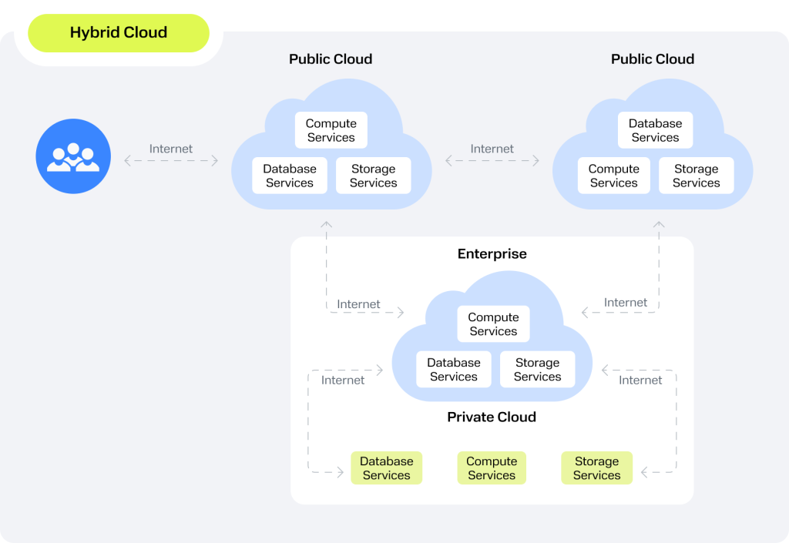

Slide 12
Ta'minotchilar xizmat ko'rsatishning uchta usulini taklif qilishadi:
Yagona xizmat - bir xil yangilanishlarga ega yagona dastur. Ilovalar bir xil xususiyatlar to'plamiga ega. Ushbu turdagi etkazib berish oxirgi foydalanuvchilar uchun qo'llaniladi. Bularga ijtimoiy tarmoqlar va onlayn kinoteatrlar kiradi.
Belgilangan xizmat. Ushbu turdagi ilovalarni yetkazib berish B2B sektori uchun ishlatiladi. Kompaniyalar bir xil funktsiyalar to'plamiga ega onlayn ishlash uchun dasturlar bilan ta'minlangan. Ilovalar turli serverlarda joylashgan bo'lishi mumkin va yangilanish vaqtlarining kechikishi har xil bo'ladi.
Individual xizmat. Hamma uchun bitta baza. Ishlab chiquvchilar dasturning funktsiyalari va xususiyatlarini har bir kompaniya uchun alohida va tashkilotlar faoliyat yuritadigan soha talablariga muvofiq o'ylab ko'rishadi.

Slide 13
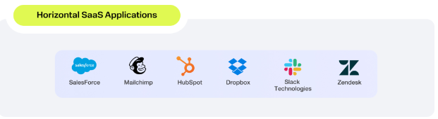
SaaS ilovalari arxitekturasi
SaaS-ning o'ziga xosligi arxitekturadadir. Ishlab chiquvchilar va mutaxassislar uni bir necha toifalarga ajratadilar:
Vertikal SaaS. Ilova ma'lum bir biznes yo'nalishi uchun ishlab chiqilgan. Masalan, Guidware - bu xizmat faqat sug'urtachilar bilan ishlaydi.
Gorizontal SaaS. Ilovalar eng keng auditoriya uchun ishlab chiqilgan. Misol uchun, xuddi shu Microsoft yoki MTC Exolve. Agar birinchi holatda etkazib beruvchilar biznes toifasiga e'tibor qaratgan bo'lsa, gorizontal arxitekturada ularning funksionalligi onlayn echimlarni ishlab chiquvchilar uchun muhimdir.

Slide 14
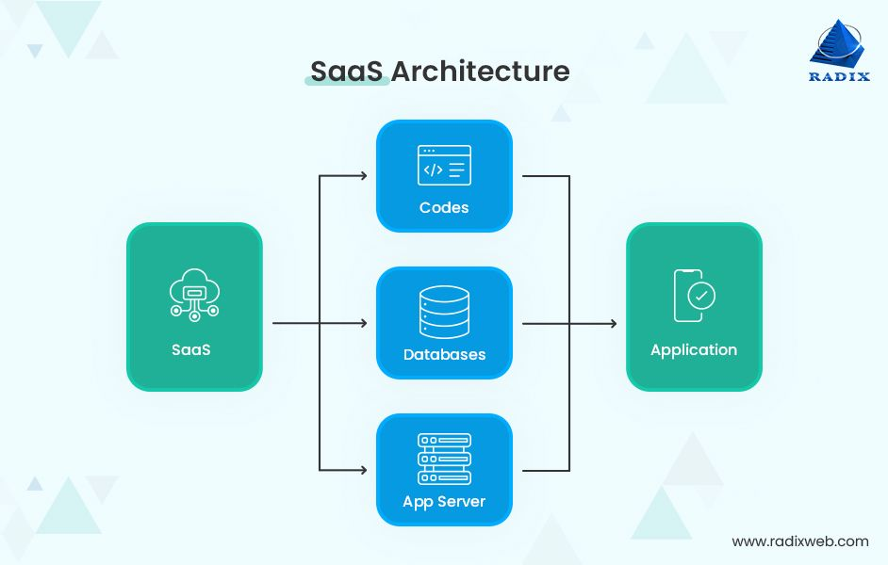

Slide 15
Yagona foydalanuvchi. Dasturiy ta'minotni yetkazib berish uchun maxsus xizmatdan foydalaniladi. Kompaniya resurslar va ma'lumotlar bazalarini boshqalar bilan bo'lishishi shart bo'lmagan bitta mijozga xizmat ko'rsatadi. Foydalanuvchi o'z loyihasi talablariga muvofiq dasturni mustaqil ravishda kengaytirishi va sozlashi mumkin. Masalan, Oracle Cloud.
Ko'p foydalanuvchi. Yirik kompaniyalar o'z ehtiyojlarini qondirish uchun ushbu turdagi SaaS modelini tanlaydilar. Ko'p ijarachili arxitekturada barcha mijozlar umumiy ma'lumotlar bazasiga ega. Har bir ijarachining ma'lumotlari boshqalardan himoyalangan. Masalan, Google Workspace.
Aralashgan. Bunday holda, provayder ijarachi yoki ijarachilar guruhini ajratgan yoki ajratilgan ma'lumotlar bazalariga ko'chiradi. Bunday guruhlarning mijozlari dasturga ma'lum, ammo har xil kirish huquqiga ega. Misol uchun, ba'zi foydalanuvchilar Premium obunasini sotib olishdi va o'yinga to'liq kirish huquqiga ega bo'lishdi. Boshqalar cheklangan funksionallik bilan sinov muddatidan foydalanadilar.

Slide 16
Har qanday ijaraga olingan SaaS ilovasining asosiy elementlari
SaaS ilovalari bir-biridan farq qilishi mumkin. Shu bilan birga, ular xizmat ko'rsatuvchi provayder va mijoz o'rtasidagi o'zaro munosabatlar qurilgan elementlarning umumiy bazasiga ega. Ikkinchisi biznes yoki oxirgi foydalanuvchi bo'lishi mumkin.

Slide 17
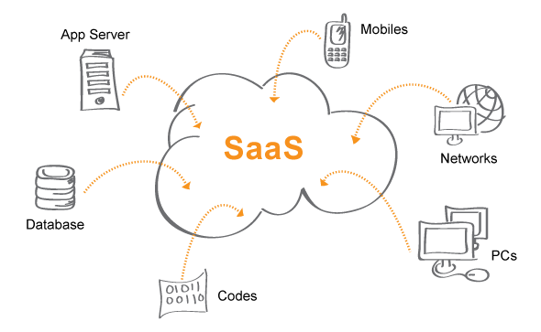

Slide 18
Birinchi element: noyob infratuzilma.
SaaS ning asosiy elementlaridan biri bu infratuzilmaning o'ziga xosligidir. Siz biznes talablariga qarab uni toraytirishingiz yoki kengaytirishingiz mumkin. Tabiiyki, siz behuda sarflanmaydigan mablag'larni saqlashingizga ishonchingiz komil bo'lishi kerak. Bu erdan yana bir komponent ajralib turadi - dinamik narxlash. U obuna tarif modeli deb ham ataladi.

Slide 19
Ikkinchi element: Dinamik narxlash.
Masalan, siz asosiy xizmatni sotib oldingiz. Vaqt o'tishi bilan u kengaytirildi, keyin esa ushbu turdagi xizmatni tashkil etuvchi ayrim komponentlarning foydasizligi tufayli ular o'chirildi. Har uch holatda ham turli tarif liniyalari qo'llaniladi.
Keling, telefon operatoini-ni CRM-ga virtual integratsiya qilish xizmatimiz misolini ko'rib chiqaylik. Tarif rejasida sizga quyidagilar taklif etiladi:
  kiruvchi va chiquvchi qo'ng'iroqlar;
  qo'ng'iroqlarni yozib olish va saqlash;
  SIP qo'ng'iroqlari.
Agar sizda kichik kompaniya bo'lsa, unda siz faqat bizning ATSimiz orqali chiquvchi va kiruvchi qo'ng'iroqlarni faollashtirishingiz va boshqa xizmatlarni tarif rejangizga kiritmasligingiz mumkin. Agar yozib olish va saqlash siz uchun muhim bo'lsa, tarifingizga boshqa funksiyani qo'shing.

Slide 20
Uchinchi element: 24/7 texnik yordam va statistika to'plami
Ilovaga qo'shimcha ravishda, provayder SaaS ilovasining sifatini tahlil qilish va nosozliklarni yig'ish uchun vositalarni taklif qiladi. Har bir xato xabari qabul qilinganda, ishlab chiqish guruhi xatoni tuzatish va yangi yangilanishni chiqarish uchun ishlaydi.
Texnik yordam kechayu kunduz mavjud. Muammolar yuzaga kelsa, SaaS xodimlari ish yukiga qarab bir soat yoki bir kun ichida javob berishadi. Telefon, onlayn chat yoki elektron pochta orqali texnik yordamga murojaat qilishingiz mumkin.

Slide 21
To'rtinchi element: umumiy CRM
SaaS bir nechta kompaniyalar yoki foydalanuvchilar uchun umumiy ijara platformasini taklif qilganligi sababli, ishlab chiquvchilar yagona ma'lumotlar bazasiga ega bo'lishi kerak. Odatda u mijozlar haqidagi barcha ma'lumotlarni o'z ichiga oladi: ularning obunalari, pochta qutilari, loginlari va parollari.

Slide 22
Beshinchi element: avtomatlashtirish
Avtomatlashtirilgan dastur ta'minoti yetkazib beruvchi samaradorligini oshirishi mumkin. Mijozni dasturni yangilash uchun amalga oshirish va moslashtirish soddalashtirilgan. Sotuvchilarning o'zlari, ilovalarga avtomatlashtirishni o'rnatish orqali endi yangilash va tuzatish jadvallarini boshqarishlari shart emas.

Slide 23
SaaS ning afzalliklari
Dasturiy ta'minotda tejash.
O'zingizning xizmatingizda qurib bo'lmaydigan xizmatlarni amalga oshirish imkoniyati, chunki ular faqat SaaS-da mavjud. Bunday dasturlarga SerpStat yoki Datanyze kiradi.
Ilova bilan ishlashda mijozga yordam berish. Misol uchun, siz oddiy diskni dastur bilan sotib oldingiz. Bu ishlab chiqaruvchining siz bilan munosabatlarini tugatadi. SaaS dasturini ijaraga olayotganda, istalgan vaqtda texnik yordamga murojaat qilishingiz mumkin. Kompaniya xodimlari muammolarni hal qilishda yordam berishadi va mijozlarning savollariga javob berishadi.

Slide 24
Bundan tashqari, B2B sektorida SaaS provayderlari mijozlar kompaniyalari bilan uzoq muddatli hamkorlikdan foyda ko'radi. Bu ikkala tashkilotga ham uzoq muddatli rivojlanish strategiyasini ishlab chiqish imkonini beradi.
Yakuniy foydalanuvchi uchun SaaS ilovasidan foydalanishning afzalliklari:
taqdim etilayotgan raqamli xizmatlarning ishonchliligida;
tarif rejalarining moslashuvchanligida;
an'anaviy dasturiy ta'minot litsenziyalaridan farqli o'laroq, foydali xizmatlarda.
SaaS ilovalari maksimal biznes maqsadlariga erishish va foydalanuvchi qoniqishini oshirishga yordam beradi.

Slide 25
SaaS texnologiyalari qayerda qo'llaniladi?
Bulutli SaaS texnologiyalaridan foydalanishning yorqin namunasi elektron pochtadir. SaaS biznesning barcha sohalarida va tarmoqlarida qo'llaniladi. Bular ijtimoiy tarmoqlar, onlayn kinoteatrlar, pochta qutilari, onlayn o'yinlar.

Slide 26
Xulosa
SaaS texnologiyalari yirik kompaniyalar uchun serverlar va dasturlarni joylashtirish xarajatlarini kamaytirishning samarali usuli hisoblanadi. Ular funktsional jihatdan kam bo'lmagan yoki hatto mahalliy serverdagi dasturlardan ustun bo'lgan ilovalarni ozgina pulga sotib olishga imkon beradi. Konfiguratsiya, litsenziyalarni sotib olish va xatolarni tuzatish bilan o'zingiz shug'ullanishingiz shart emas: tarif bo'yicha to'lang va uzluksiz veb-xizmatlardan foydalaning.

